Slide 1
بسم‌الله‌الرحمن‌الرحيم
خرد هر کجا گنجي آرد پديد ز نام خدا سازد آن را کليد
همه بودي از بود او هست نام تمام اوست ديگر همه نا تمام

Slide 2
فضای سایبر
و
کنش‌های ارتباط‍ی

Slide 3
فضای سایبر و کنش‌های ارتباط‍ی
- مفهوم فضای سایبر
- تعامل در فضای سایبر
-ساز و کارهای ارتباطی فضای سایبر

Slide 4
فضای سایبر و کنش‌های ارتباط‍ی
فضای سایبر
تعامل انسان- ماشين
Human Machine interaction (HMI)
تعامل انسان – کامپيوتر
Human–computer interaction (HCI)
سايبرنتيك
Cybernetics

Slide 5
فضای سایبر و کنش‌های ارتباط‍ی
تعامل انسان - كامپيوتر
اينترنت
internet
رسانه اجتماعي
وب 2
Web 2.0
سازوكارهاي ارتباطي
CommunicationMechanism

Slide 6
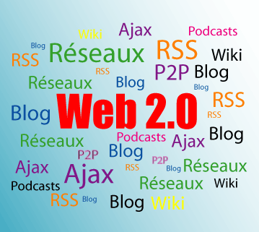
فضای سایبر و کنش‌های ارتباط‍ی
وب 2.0
- مفهوم
- مؤلفه‌ها
- ويژگي‌هاي تعاملي

Slide 7
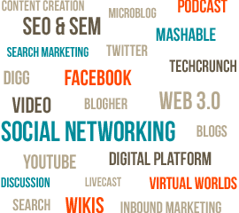
فضای سایبر و کنش‌های ارتباط‍ی
شبكه‌هاي اجتماعي (Social Networks)
وبلاگستان (Blogosphere)
ويكي‌ها (Wikis)
گروه‌هاي مباحثه (Discussion Groups)
تبادل لينك (Link Interchange)
ايميل (E-mail)
چث(اتاق‌هاي گفتگو) (Chat)
سيستم پيام فوري (Instant Message)
سازوكارهاي ارتباطي اينترنت

Slide 8
فضای سایبر و کنش‌های ارتباط‍ی
مفهوم‌شناسي
كنش ارتباطي
communicative Action
ديدگاه وبر
Max Weber
هابرماس
Jurgen Habermas

Slide 9
فضای سایبر و کنش‌های ارتباط‍ی
حوزه عمومي
public sphere
عقلانیت ابزاري
Communicative Instrumental
جهان زيست‌
Life World
سرمايه‌داري لجام گسيخته، نابودي حيات فكري و فرهنگي انسان
عقلانیت ارتباطی
Communicative Rationality
سيستم
System

Slide 10
فضای سایبر و کنش‌های ارتباط‍ی
فضاي سايبر به عنوان حوزه عمومي
جنبه‌های موثر فضاي سايبر
ابزار- محوري: برخورداري از ابزارهاي ارتباطي
امکان شکل‌گیری اجتماعات مجازی
تعامل آزادانه‌تر
استقلال نسبي بيشتر

Slide 11
فضای سایبر و کنش‌های ارتباط‍ی
فضاي سايبر به عنوان حوزه عمومي
محدوديت‌ها
سلطة تجاري و فعاليت‌هاي سوداگرانه
پوپوليسم (عوام‌گرايي)
كنترل‌هاي سياسي و امنيتي
افراطي‌گري
محدوديت‌هاي زيرساختي و منطقه‌اي

Slide 12
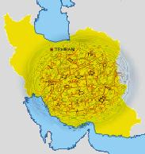
فضای سایبر و کنش‌های ارتباط‍ی
فضاي سايبر ايران و كنش‌هاي ارتباطي
وضعيت حضور در اجتماعات آنلاين
كنشگري در فضاي وبلاگستان و شبكه‌هاي اجتماعي
وضعيت استفاده از سازوكارهاي ارتباطي در كنشگري

Slide 13
فضای سایبر و کنش‌های ارتباط‍ی
نتيجه‌گيري
· رابطة تنگاتنگي بين ميزان و كيفيت تأثير گذاري فضاي سايبر، با متغيرهاي ديگر اجتماعي، مهارتي، فني، فرهنگي و سياسي وجود دارد؛
· پتانسيل دگرگون‌ساز فناوري، نتوانسته است موجوديت فضاي سايبر را به مثابه نمادي از حوزة عمومي به اثبات برساند؛
· استفاده از فضاي سايبر، بيش از آن كه كاركردهاي حوزة عمومي را داشته باشد و محل تفاهم باشد، به مثابه ابزار آگاهي ‌رساني مورد استفاده قرار مي‌گيرد؛
· كيفيت استفاده از ابزارهاي ارتباطي، گوياي سطح تعامل است. اطلاعات موجود، اين تعاملات را سطحي و نه چندان پايدار نشان مي‌دهد.

Slide 14
فضای سایبر و کنش‌های ارتباط‍ی
...نتيجه‌گيري- ادامه
· نگاه سنتي و متن محور به محيط سايبر تعامل در ساده‌ترين سطح نگه مي‌دارد

Slide 15
با سپاس
پايان

